Slide 1
Avis sur le projet de SAGE Dropt
Bureau de la Commission locale de l'eau
Réunion du 2 décembre 2019

Slide 2
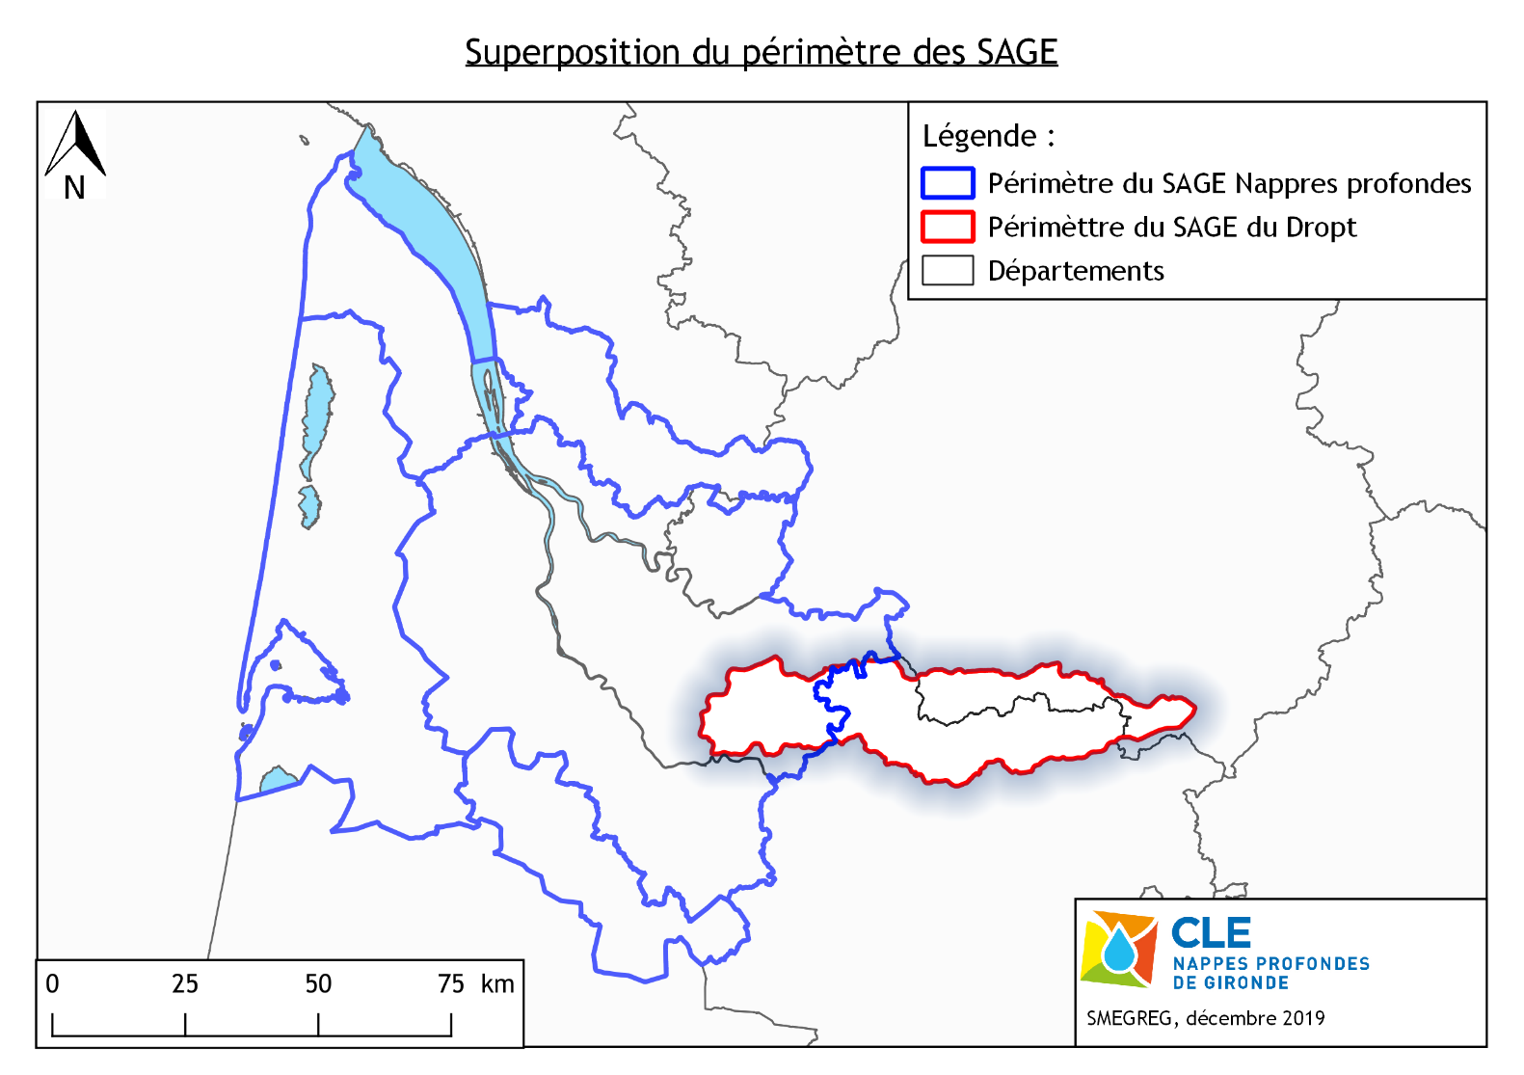
Avis sur le projet de SAGE Dropt
La CLE du SAGE Dropt a décidé, le 15 octobre 2018, d'engager les consultations administratives sur le projet de SAGE du Dropt.
Superposition des périmètres :
projet de SAGE du Dropt
SAGE Nappes profondes

Slide 3
Avis sur le projet de SAGE Dropt
Dispositions en lien avec le SAGE NP
SAGE Dropt | SAGE Nappes profondes
D12 : Hiérarchiser les usages sur les nappes captives identifiées comme masses d’eau déficitaires | D12 : Hiérarchie des usages
D13 : Informer et mettre en place des actions d’économie d’eau sur le réseau Eau Potable | D26 : Comptage des volumes distribués D27 : Diagnostics des réseaux d’alimentation en eau potable …
D45 : Veiller à la cohérence entre le SAGE Dropt et les SAGE voisins | D88 : Animation et suivi de la mise en œuvre du SAGE par la CLE

Slide 4
Avis sur le projet de SAGE Dropt
Dispositions en lien avec le SAGE NP
SAGE Dropt | SAGE Nappes profondes
R1 : Réserver les nappes captives, identifiées comme masses d’eau déficitaires, à l’alimentation en eau potable | R1 : Hiérarchie des usages et répartition des volumes prélevables entre catégories d’utilisateurs – principe d’interdiction des nouveaux prélèvements dans les zones déficitaires
Règle 1 : Réserver les nappes captives, identifiées comme masses d’eau déficitaires, à l’alimentation en eau potable
Pour les masses d’eau FRFG071 (Eocène) et FRFG072 (Crétacé), concernées par le périmètre du SAGE à l’exclusion du périmètre du SAGE Nappe profondes, en cas de tension sur la ressource en eau impliquant une décision d'arbitrage pour une répartition des eaux entre différents usages, la priorité est donnée à la satisfaction des exigences de la santé, de la salubrité publique, de la sécurité civile et de l'alimentation en eau potable de la population et tout d'abord aux usages les plus exigeants en termes de qualité au premier rang desquels l'eau destinée à la consommation humaine.

Slide 5
Avis sur le projet de SAGE Dropt
L'examen du projet de SAGE n'appelle pas de remarque pour ce qui concerne la gestion des Nappes profondes de Gironde.
Les périmètres de ces deux SAGE sont en effet distincts.
L'Atlas des zones à enjeux aval prévu par le SAGE Nappes profondes encadrera les éventuelles situations où le bon état des eaux superficielles nécessiterait des règles particulières et locales de gestion des nappes profondes.
A ce jour, les travaux en cours d'élaboration de l'atlas n'ont pas mis en évidence d'enjeu nécessitant de telles règles sur le territoire du SAGE Dropt.
Par ailleurs, les dispositions et règles du projet de SAGE du Dropt apparaissent compatibles et complémentaires avec celles du SAGE Nappes profondes de Gironde.
Dans ces conditions, il est proposé à la CLE du SAGE Nappes profondes :
  de juger le projet de SAGE du Dropt compatible avec le SAGE Nappes profondes de Gironde,
  d'émettre un avis favorable sur ce projet de SAGE.

